Slide 1
第四节根轨迹校正

Slide 2
主要内容
基于根轨迹的超前校正
基于根轨迹的滞后校正
西安交通大学自动化系

Slide 3
根轨迹校正简介
当通过调节控制系统本身参数无法全面满足性能指标要求时，需要提供校正环节，按需改变系统性能；
若对稳态误差和频域指标有要求，则可以采用频域法，基于Bode图对原系统进行超前/滞后校正；
若对稳态误差和时域指标有要求，如何处理？
时域指标 → 频域指标 → Bode图校正
另寻它法！
西安交通大学自动化系

Slide 4

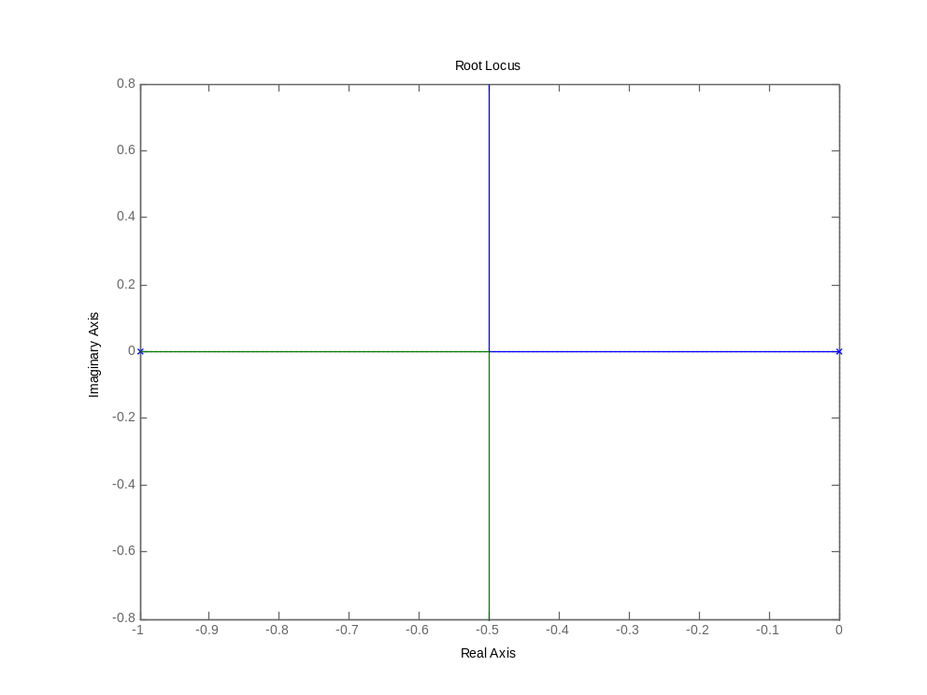
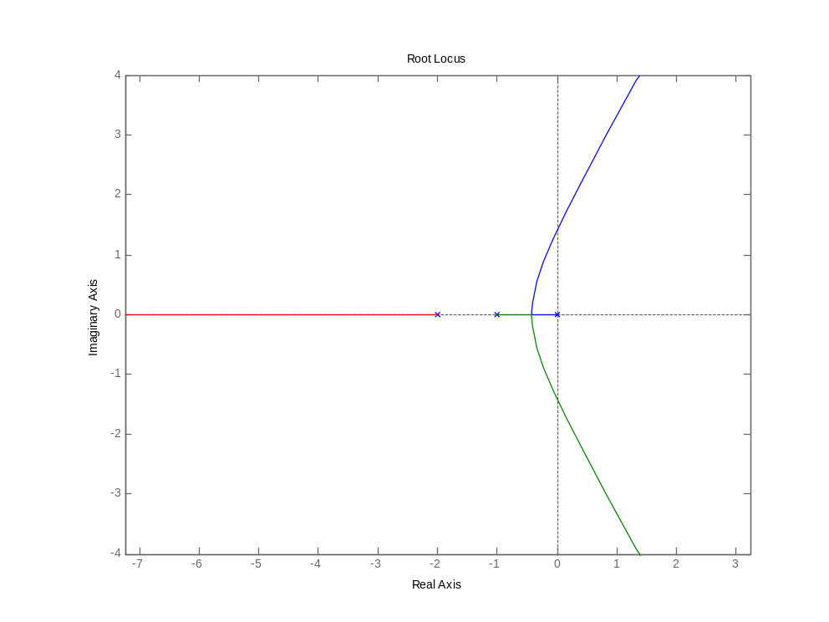
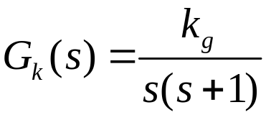
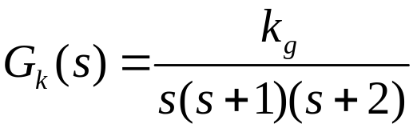
根轨迹校正简介
时域指标 → 闭环主导极点位于期望的位置
根轨迹理论 → 在开环传递函数中增加零极点可以改变根轨迹的走势 → 影响主导极点的位置
西安交通大学自动化系

Slide 5
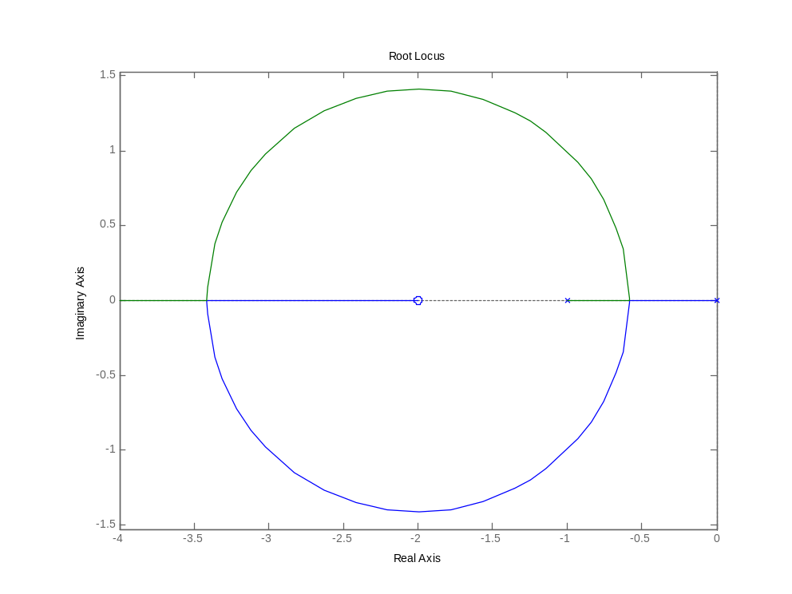
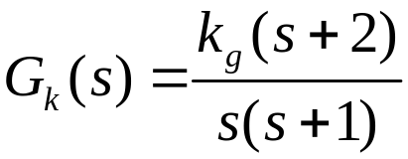
根轨迹校正简介
时域指标 → 闭环主导极点位于期望的位置
根轨迹理论 → 在开环传递函数中增加零极点可以改变根轨迹的走势 → 影响主导极点的位置
西安交通大学自动化系

Slide 6
根轨迹校正简介
时域指标 → 闭环主导极点位于期望的位置
根轨迹理论 → 在开环传递函数中增加零极点可以改变根轨迹的走势 → 影响主导极点的位置
根轨迹校正的基本思想
主要内容
超前校正
滞后校正
超前-滞后校正
西安交通大学自动化系

Slide 7
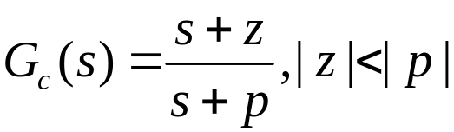
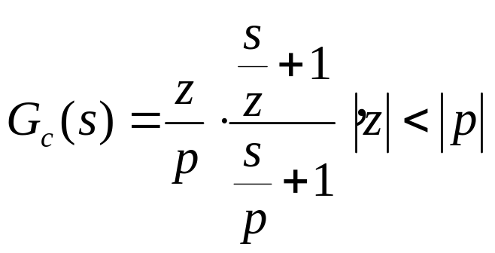
超前校正
主要思想
  通过增加超前环节 补偿相角，使得期望的闭环主导极点位于校正后系统的根轨迹上。
主要原则
  期望的闭环极点满足相角条件；
  满足主导性；
  引起的开环增益下降量最小。
Im
O
Re
西安交通大学自动化系

Slide 8
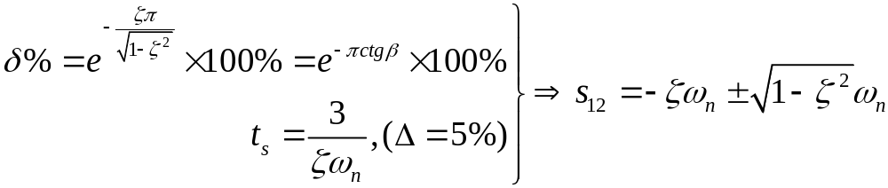

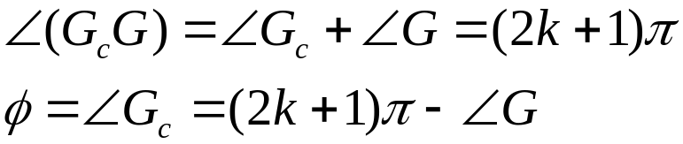
超前校正
超前校正因确定z和p的方法不同可分为两种。
两种方法共同步骤
  列出系统性能指标，确定期望的闭环主导极点A；
  画出原系统的根轨迹，检查点A是否位于该根轨迹上；
  若需要设计校正环节，确定根轨迹通过点A所需要补偿的相角 ；
西安交通大学自动化系

Slide 9



超前校正-方法1
方法1：主要步骤
  在点A下方实轴处（或前两个实极点的左侧）添加超前环节的实零点（-z）；
  根据需补偿的相角 ，确定超前环节的实极点；
  根据幅值条件，计算点A处的根轨迹增益，进而计算稳态误差系数；
  验证是否达到要求的性能指标，若没有，则重新设计。
Im
O
Re
西安交通大学自动化系

Slide 10
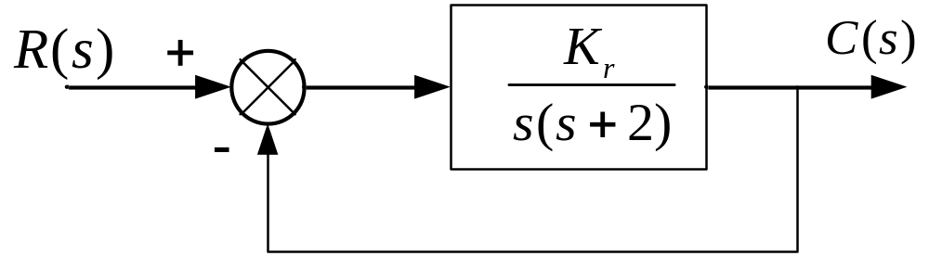
超前校正-方法1
例. 一控制系统如图所示，现要求满足下列性能指标。
（1）阶跃响应的最大超调量δ %≤20%；
（2）阶跃响应的调整时间t_{s}(5%) ≤ 1s；
西安交通大学自动化系

Slide 11
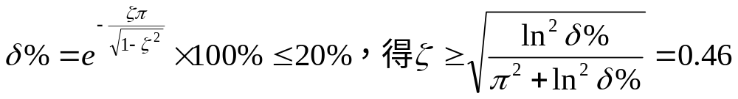
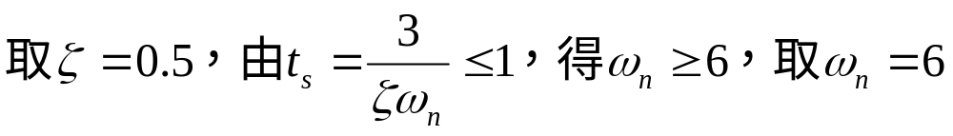
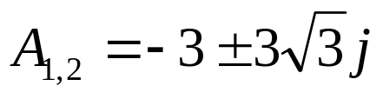
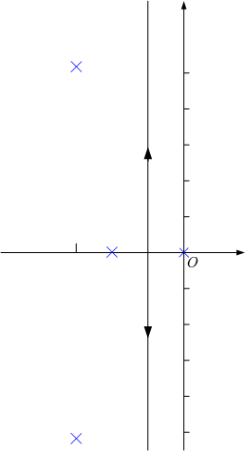

超前校正-方法1
解：
（1）
得期望闭环主导极点
（2）校正前的根轨迹如右图，
点A_{1,2}不可能位于该根轨迹上，
确定需要校正。
西安交通大学自动化系

Slide 12
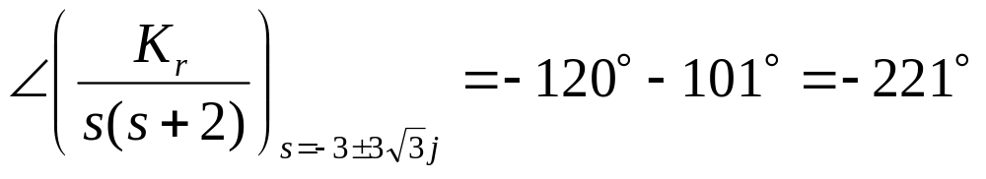


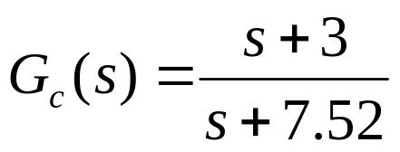
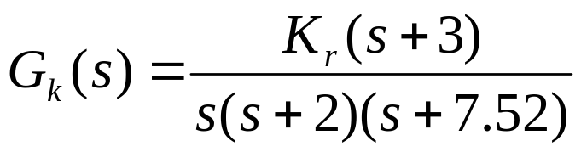
超前校正-方法1
（3）点A₁在原系统中的相角为
为使A₁位于校正后的根轨迹上，要求校正环节提供的相角补偿量
（4）根据方法1，不妨设-z = -3，那么 ，则要求 ，可以求得-p = -7.52。那么校正环节的传递函数为
（5）校正后系统的开环传递函数为
西安交通大学自动化系

Slide 13
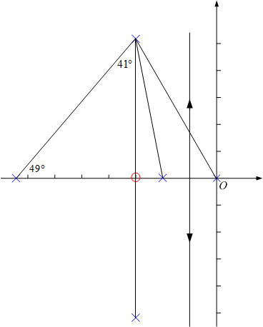
超前校正-方法1
西安交通大学自动化系

Slide 14
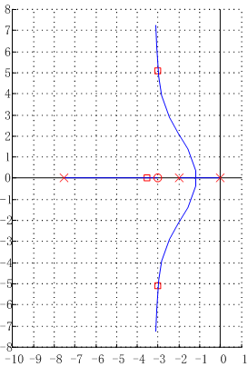
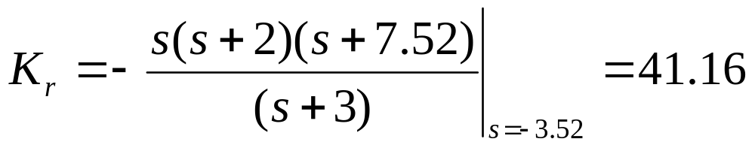
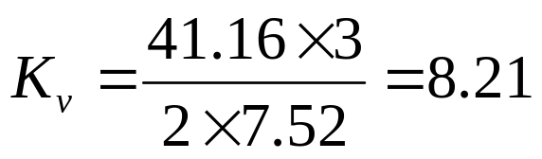
超前校正-方法1
校正后系统的根轨迹为：
根据开环极点之和=闭环极点之和
得闭环实极点-p=-3.52
根据幅值条件
速度误差系数
西安交通大学自动化系

Slide 15
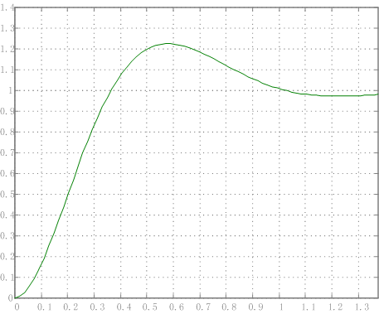
超前校正-方法1
校正后系统的阶跃响应
西安交通大学自动化系

Slide 16
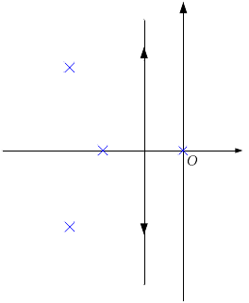
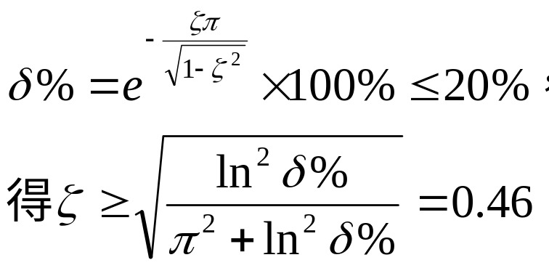
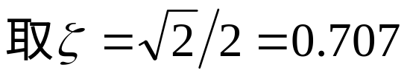
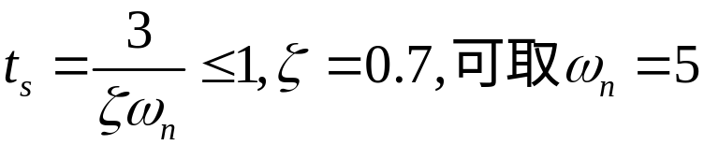

超前校正-方法1重做
解：
（1）
由 ，
得期望闭环主导极点
（2）校正前的根轨迹如右图，
点A₁₂不可能位于该根轨迹上，
确定需要校正。
西安交通大学自动化系

Slide 17

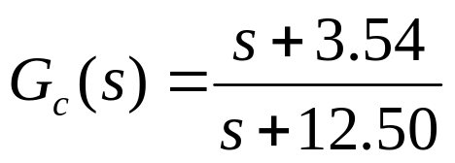
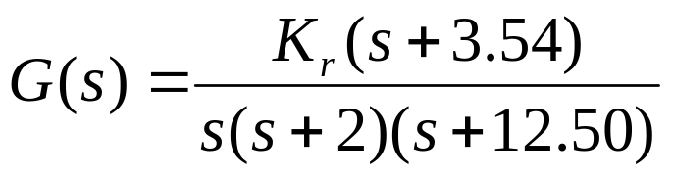
超前校正-方法1
（3）点A₁在原系统中的相角为
为使A₁位于校正后的根轨迹上，要求校正环节提供的相角补偿量
（4）根据方案1，不妨设-z = -3.54，那么 ，则要求 ，可以求得-p = -12.50。
那么校正环节的传递函数为
（5）校正后系统的开环传递函数为
西安交通大学自动化系

Slide 18
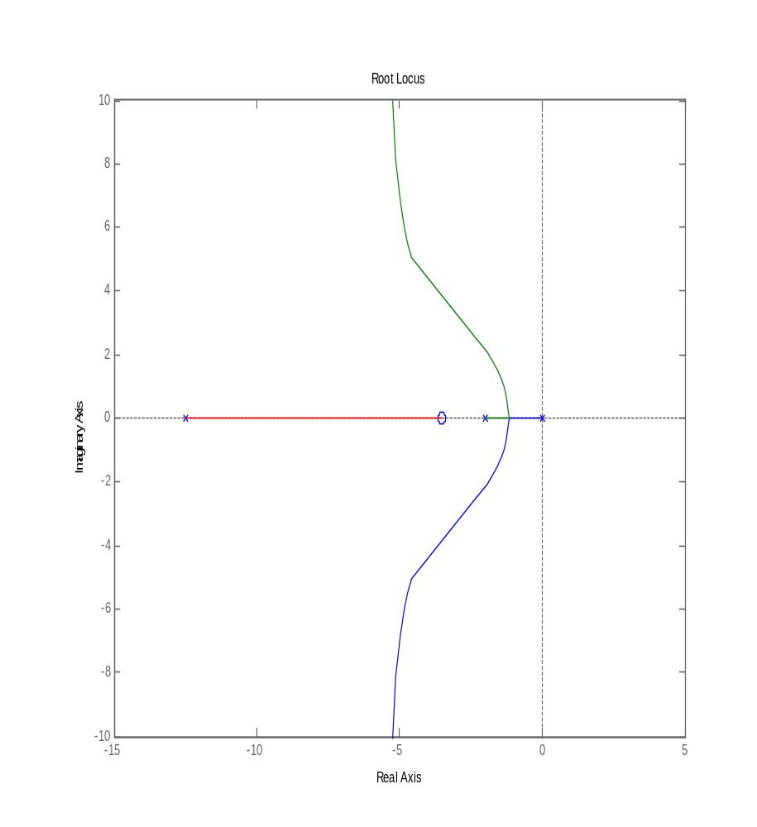
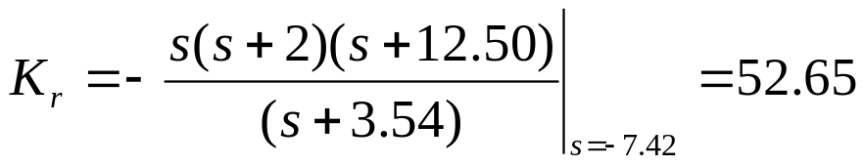
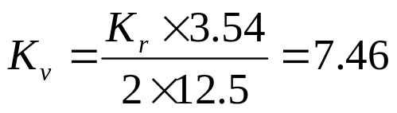
超前校正-方法1
校正后系统的根轨迹为：
根据开环极点之和=闭环极
点之和
得闭环实极点-p=-7.42
根据幅值条件
速度误差系数
西安交通大学自动化系

Slide 19
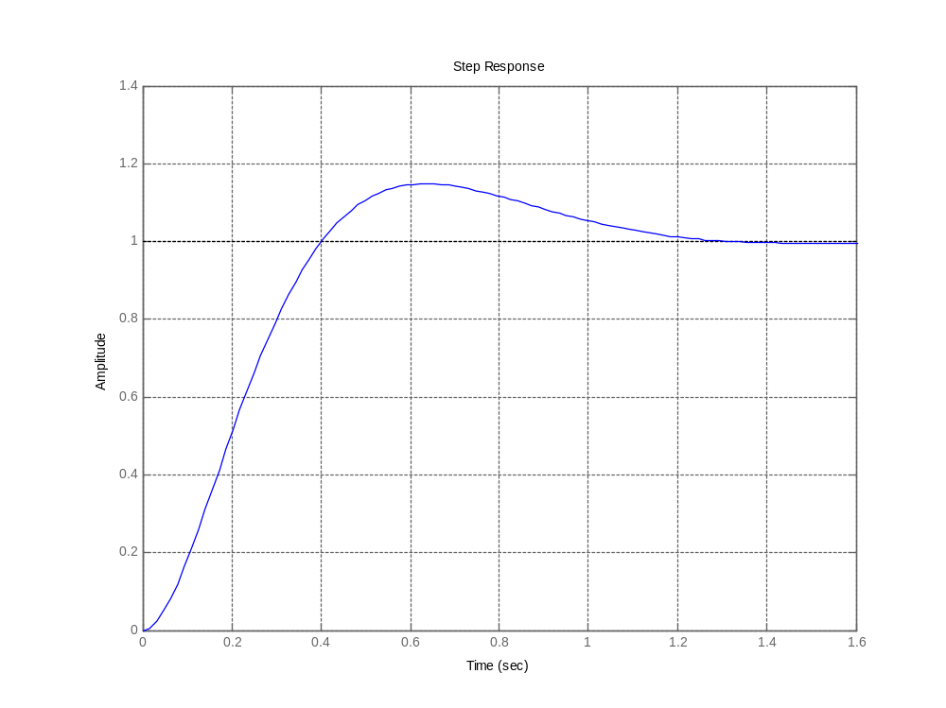
超前校正-方法1
校正后系统的阶跃响应
西安交通大学自动化系

Slide 20


超前校正-方法2
方法2：主要步骤
  与方法1相比，仅在确定补偿角 后，校正环节零极点的确定方法不同。
  过点A作水平线AB；
  作 的角平分线AC；
  在AC两边作
  AD、AE与负实轴的交点
  则为-p、-z。
  根据方法2所获校正环节引起的开环增益下降量最小！
Im
B
A
φ
φ
2
2
1
Re
−
1
D
C
E
−
O
T
aT
西安交通大学自动化系

Slide 21
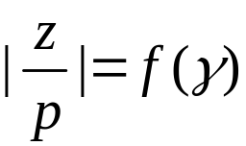


超前校正-方法2
根据方法2所获校正环节引起的开环增益下降量最小！
为什么？
，仅需证明当
Im
B
A
φ
φ
2
2
D
C
E
O
Re
西安交通大学自动化系

Slide 22
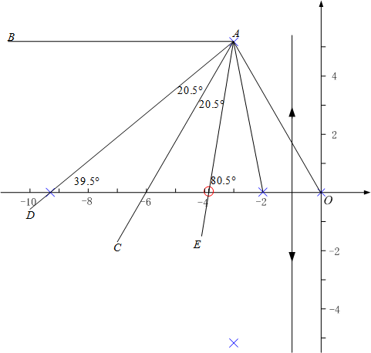
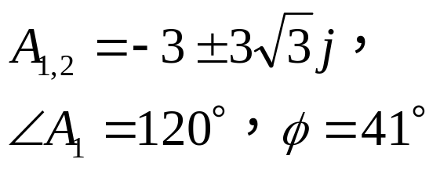
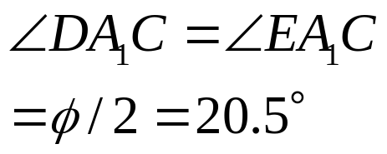
超前校正-方法2
重做例1。
解：（1）已求得
（2）画水平线A₁B，
作角平分线A₁C，再作
西安交通大学自动化系

Slide 23
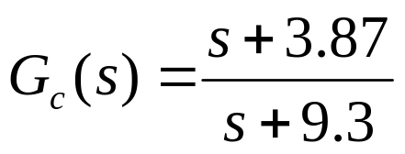
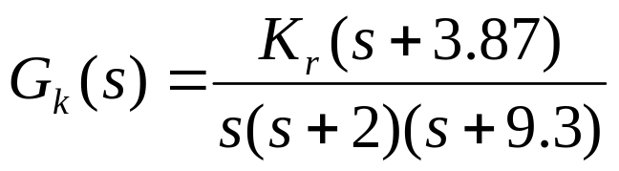
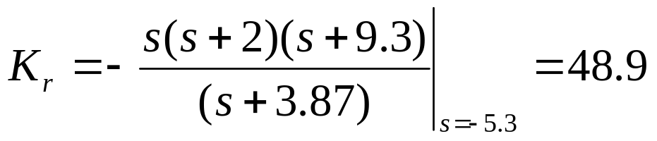
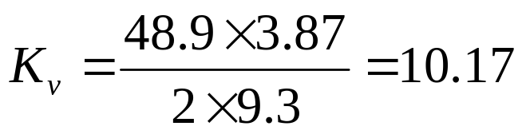
超前校正-方法2
A₁D与负实轴交与(-9.3, 0j)， A₁E与负实轴交与(-3.87, 0j)，那么校正环节的传递函数为
（3）校正后系统的开环传递函数为
根据开环极点之和=闭环极点之和
得闭环实极点-p=-5.3
根据幅值条件
速度误差系数
西安交通大学自动化系

Slide 24
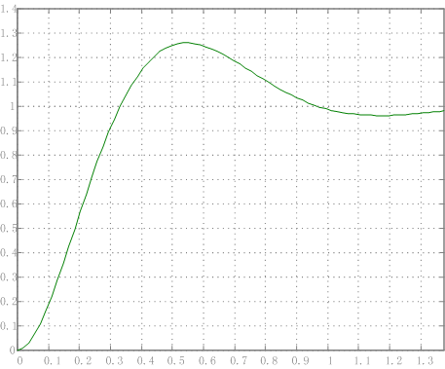
超前校正-方法2
校正后系统的阶跃响应
西安交通大学自动化系

Slide 25
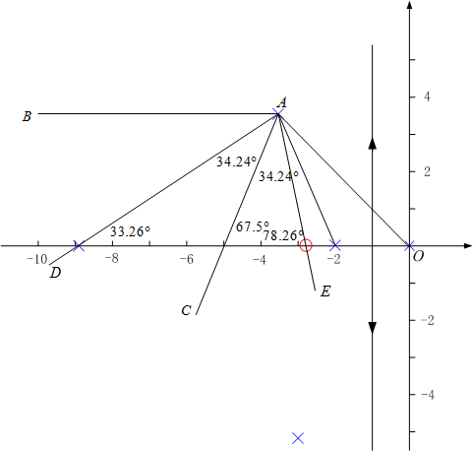
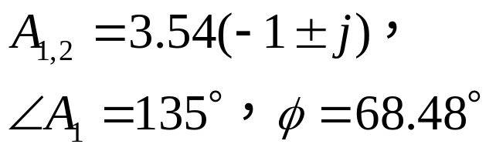

超前校正-方法2
重做例1。
解：（1）已求得
（2）画水平
线A₁B，作角平
分线A₁C，再作
西安交通大学自动化系

Slide 26
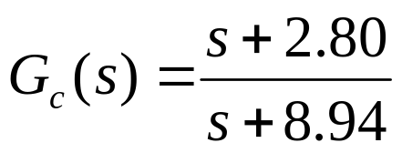
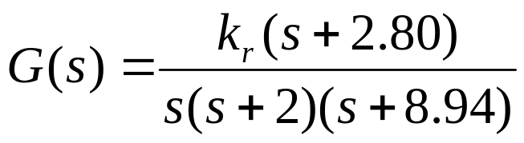
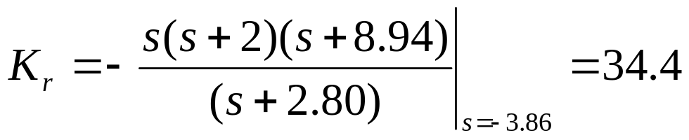
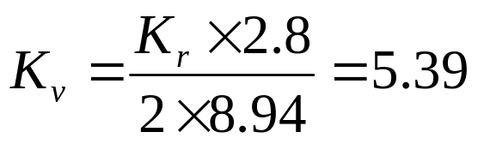
超前校正-方法2
A₁D与负实轴交与(-8.94, 0j),A₁E与负实轴交与(-2.80, 0j)，
那么校正环节的传递函数为
（3）校正后系统的开环传递函数为
根据开环极点之和=闭环极点之和
得闭环实极点-p=-3.86
根据幅值条件
速度误差系数
西安交通大学自动化系

Slide 27
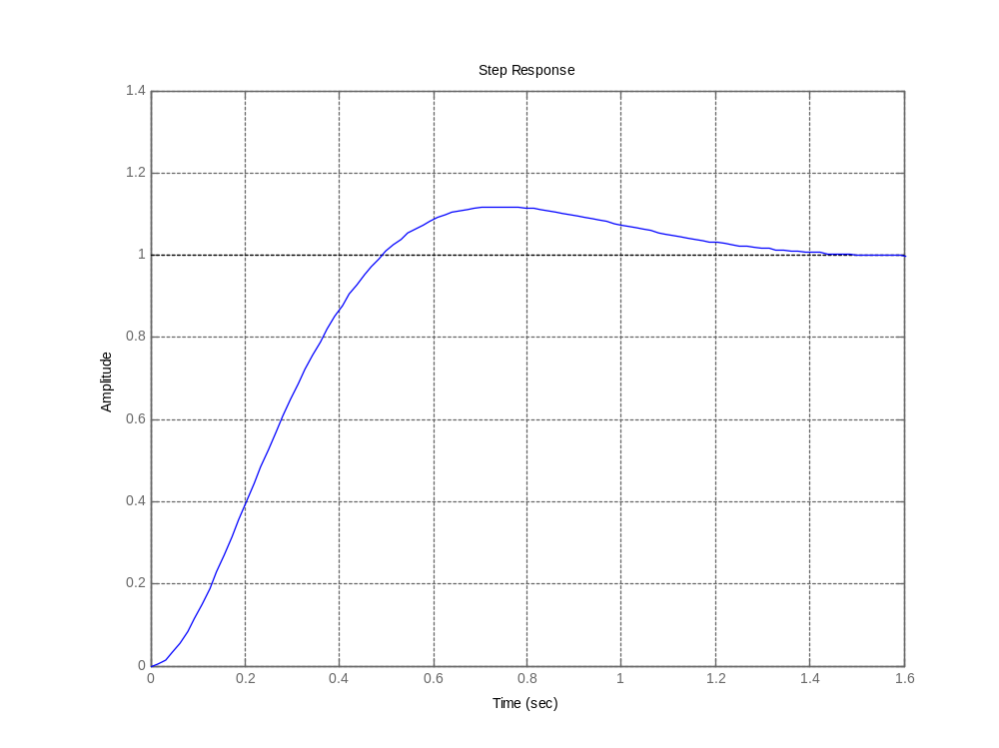
超前校正-方法2
校正后系统的阶跃响应
西安交通大学自动化系

Slide 28
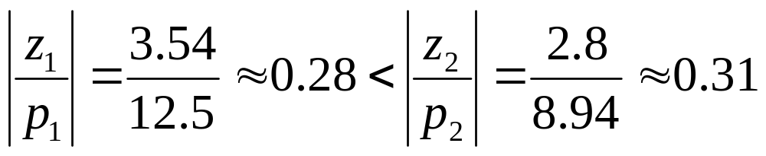
超前校正
方法1与方法2的比较
  方法1首先明确确定校正环节的零点，不会到达主导极点右侧，并且可以设定特殊零点，方便计算；
  方法2引起的开环增益下降量最小，但校正环节零点可能达到主导极点右侧，可能影响其“主导性”。
在例1中：
  闭环系统另一极点s₁₃=－7.42 < s₂₃=－3.86
西安交通大学自动化系

Slide 29

超前校正
方法1与方法2的比较
  方法1首先明确确定校正环节的零点，不会到达主导极点右侧，并且可以设定特殊零点，方便计算；
  方法2引起的开环增益下降量最小，但校正环节零点可能达到主导极点右侧，可能影响其“主导性”。
在例1中：
西安交通大学自动化系

Slide 30


超前校正
几点讨论
  超前环节能够提供的最大相角超前量是 多少？
  p值不能过大！
  当需要的相角超前量大于 时，如何处理？
多重超前校正
西安交通大学自动化系

Slide 31





滞后校正
主要思想
  当期望的主导极点能够位于根轨迹上，而系统的稳态性能不能满足要求时，通过增加开环偶极子 增大开环增益，从而满足稳态指标。
  假设校正前开环传递函数为
  开环增益为
  那么校正后
  开环增益为
西安交通大学自动化系

Slide 32
滞后校正
主要原则
  尽量不影响主导极点的位置和主导性；
  提供足够的开环增益放大倍数。
主要步骤
  画出校正前系统的根轨迹；
  根据系统的动态性能指标，在校正前根轨迹上确定满足指标的主导极点位置；
  计算期望主导极点位置上的开环增益，以及误差系数；
  比较校正前系统的误差系数和期望的误差系数，确定需由校正环节提供的开环增益放大倍数b；
西安交通大学自动化系

Slide 33

滞后校正
主要步骤
  确定滞后环节的零点-z和极点-p，使其满足z/p = b，并一般要求
  画出校正后系统的根轨迹，调整根轨迹增益，使主导闭环极点接近期望位置；
  计算性能指标，若不满足，则重新设计。
西安交通大学自动化系

Slide 34






滞后校正
例2：单位反馈控制系统的开环传递函数为 现要求（1）：闭环主导复极点的阻尼系数 ；（2）系统的速度误差系数为20。试设计校正环节。
解：（1）画出原系统的根轨迹如右图
（2）已知 ，那么阻尼角 ，进一步可得到期望的闭环主导极点
（3）由幅值条件，可求得主导极点
处根轨迹增益为
校正前速度误差系数
O
西安交通大学自动化系

Slide 35





滞后校正
那么由滞后环节提供的开环增益放大倍数应为
可取-z = -0.1，-p = -0.1/8 = -0.0125；此时点-z、-p到
的向量角度之差约为1°。
校正后系统的开环传递函数为
西安交通大学自动化系

Slide 36


滞后校正
可知，当 时，主导极点接近
校正后的单位阶跃响应为
西安交通大学自动化系

Slide 37

滞后校正
几点讨论
  为什么一定选择靠近原点的偶极子？
  -p不能过分靠近原点！
  有无比较系统的方法确定z&p？
图解法
西安交通大学自动化系

Slide 38

超前-滞后校正
当动态性能指标和静态性能指标均不能满足要求时，需采用超前-滞后校正。
设计原则：
  设计超前环节满足动态指标 → 设计滞后环节满足稳态指标
关于根轨迹校正的参考文献
  现代控制工程，尾形克彦，第三版，2000，第四版，2003
西安交通大学自动化系

Slide 39
根轨迹校正与Bode图校正之比较
根轨迹校正适用于时域指标，而Bode图校正适用于频域指标；
根轨迹校正以闭环主导极点为设计中心，而Bode图校正以相位裕量为设计中心；
对开环增益的处理顺序不同
  在根轨迹校正中，首先画出根轨迹，确定闭环主导极点，最后计算开环增益，并决定是否需要补偿；在Bode图校正中，首先需要根据稳态性能需求，计算开环增益，然后画Bode图。
滞后-超前校正中，滞后、超前环节的设计顺序不同
  根轨迹校正中先设计超前环节，而Bode校正中先设计滞后环节。
西安交通大学自动化系

Slide 40
自动控制原理课程内容
系
统
分
析
数
学
模
型
建模
时域分析法
稳定性
(稳)
等效变换
根轨迹分析法
瞬态性能
(好)
信号流图
梅森公式
频域分析法
稳态性能
(准)
系
统
设
计
系
统
综
合
相位超前校正
根轨迹分析法
相位滞后校正
频域分析法
滞后超前校正
西安交通大学自动化系

